Slide 1
LOGO
BUSQUEDA
MENU NAVEGACION GLOBAL
FUNDAMENTOS DE DISEÑO WEB
SESIÓN 1: PLANEACIÓN
ENTRAR
ELEMENTO 1
ELEMENTO 2
ELEMENTO 3

Slide 2
¿Qué es una página web?
Documento electrónico asociado a la World Wide Web, en la que puede contener texto, audio, video, etc
Se puede acceder mediante un navegador
Importancia:
Educación: Darse a conocer y realizar diferentes actividades (inscripción, calificaciones, educación a distancia, etc)
Empresarial: Dar a conocer lo que son y lo que ofrecen (atraer clientes)
Ventas en línea: Abarcar más mercado y mejora en la calidad del servicio al cliente
Es una herramienta básica para la mayoría de instituciones, dependiendo del enfoque y los objetivos
Paradigmas de las páginas web:
Web 1.0:
Web primitiva
Unidireccional (presentar información al usuario)
Contenido estático (el usuario no tiene relación con la página web)
Carácter divulgativo (no se actualizaba constantemente)

Slide 3
Web 2.0:
Usuario activos (redes sociales)
Web colaborativa (blogs, wikis)
Compartir conocimientos
Web 3.0:
Base de datos
Aplicaciones Smartphone
Diseño responsive
Web semántica (inteligencia artificial)

Slide 4
Etapas para crear un sitio web:
Obtener información: Para establecer objetivos y alcances
Porque es necesario crear una página web?
A quién le será útil la página que voy a crear?
Donde verá la gente mi página web?
Qué información voy a colocar en mi página web?
Qué necesito informar a través de mi página web?
Cuál es el fin principal de mi página web?
Caso:
Necesito una página web donde pueda reforzar los conocimientos de mis alumnos después de clase. Les daré lecturas y
videos que complementan las lecciones aprendidas en clase.

Slide 5
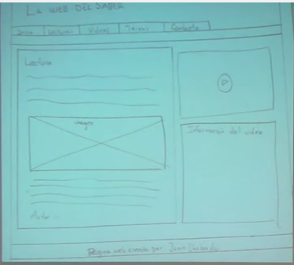
Planeación:
La planeación de una página web no necesariamente comienza en una computadora, puede iniciar en una hoja de papel y
un lápiz
Lecturas fáciles
Tipos de letras
No color amarillo

Slide 6
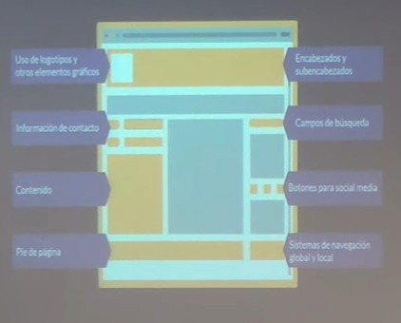
Elementos de una página web:
Material design: Normativa de diseño creada por Google
Bootstrap
Moden UI (Microsoft)
Cajas de texto
Botones
Etiquetas
Tablas
Cuadros de diálogo
Listas
Menu
Barras de progreso
Switches
Deslizadores sliders
Formularios

Slide 7
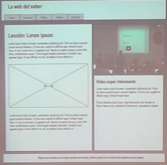
Encabezado: Logo, título de la página web, navegador (se mantiene igual en todas las páginas)
Información de contacto: quien es la persona o empresa dueña de la página web
Contenido: video, audio, texto, exámenes
Pie de página: avisos legales, preguntas frecuentes
Campos de búsqueda: buscar localmente
Botones de redes sociales
Sistemas de navegación global y local: Wikipedia (local: dentro de la misma página y global: navegación externa, menu)
https://www.usability.gov/

Slide 8
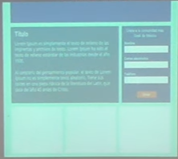

Composición y espacio
La composición consiste en dar orden a una serie de elementos con la finalidad de darles un significado
Espacio e iluminación (color adecuado) Dar prioridad a la información u objetos
Estudiar Gestalt: https://makeitworkvalencia.wordpress.com/2013/03/14/gestalt-y-diseno/
Wireframming:
Extraer la estructura visual del sitio web que se va a maquetar
Prioridad de la información que se colocará
Uso de la página para el cliente
Orden de los elementos de la página web

Slide 9
Herramientas para hacer wireframes:
Escritorio:
Pencil
http://pencil.evolus.vn/
https://www.youtube.com/results?search_query=evolus+pencil+tutorial
Sketch, Photoshop CC
Web:
Wireframe CC
https://wireframe.cc/
https://www.youtube.com/results?search_query=wireframe.cc+tutorial
UIXpin
InvisionApp
Herramientas para hacer páginas web:
Sublime Text, Visual Studio, XDK IDE
Mozilla Firefox, Google Chrome, Google Fonts (copiar el código en la página web: Montserrat), Adobe Color CC, CodePen
Guías:
https://material.io/guidelines/
http://www.materialise.com/en/home
https://docs.microsoft.com/en-us/windows/uwp/layout/design-and-ui-intro

Slide 10
Diseño Web 2017:
https://www.youtube.com/results?q=web+design+2017&sp=EgIIBQ%253D%253D
Google Fonts: Para incluirlas en la página web:
<link href="https://fonts.googleapis.com/css?family=Griffy" rel="stylesheet">
font-family: 'Griffy', cursive;
GitHub: Repositorio de proyectos
https://github.com/

Slide 11
Segunda sesión:
HTML: HyperText Markup Language
Estructura lógica, encabezados, figuras, secciones
CSS: Cascade Style Sheet
Presentación o estilo de la página Web
Javascript: JS
Comportamiento, acciones sobre la página
Listado de caracteres:
https://dev.w3.org/html5/html-author/charref
Listado de atributos en controles:
https://www.w3.org/2009/cheatsheet/
Lista de elementos:
https://developer.mozilla.org/es/docs/HTML/HTML5/HTML5_lista_elementos
Google shortener:
https://goo.gl/

Slide 12
Etiquetas semanticas: contenedores
Header: encabezados
Nav: navegador
Article: contenido
Section: secciones aisladas relacionadas con article
Aside: información que refuerza al article
Footer: pie de pagina
Input types:
https://robertnyman.com/html5/forms/input-types.html
Validadores:
https://validator.w3.org/
CSS3:
<style></style>
<link></link>

Slide 13
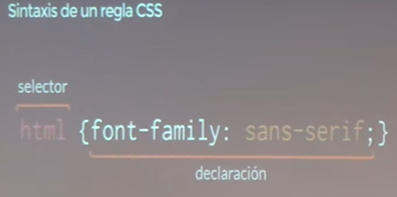
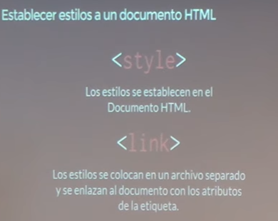
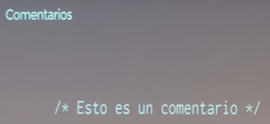
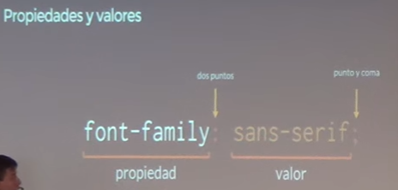
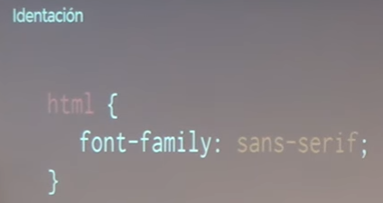
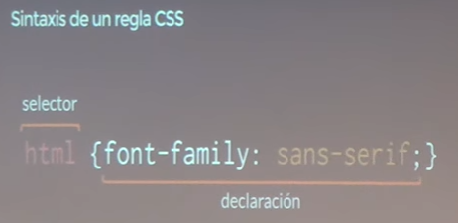

Slide 14
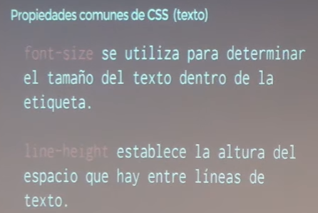
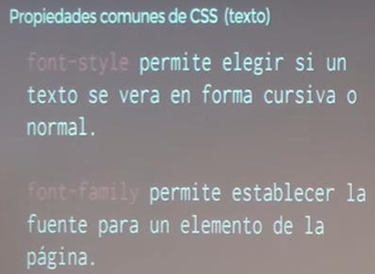
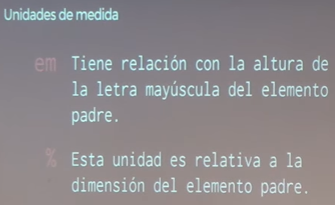
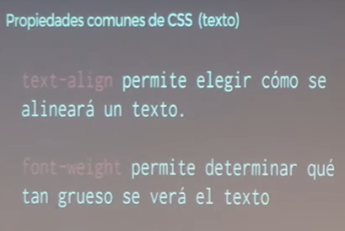
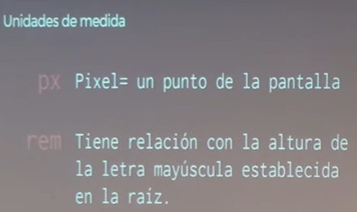

Slide 15
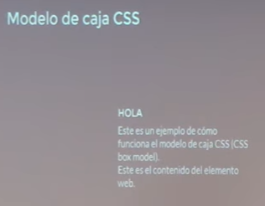
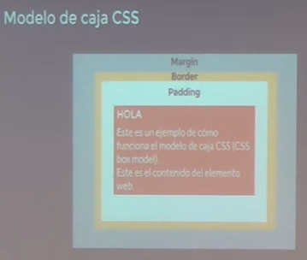
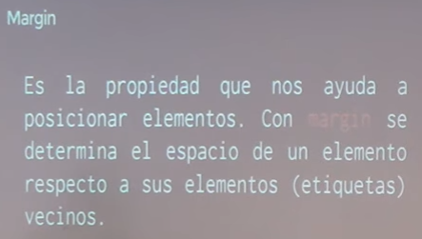
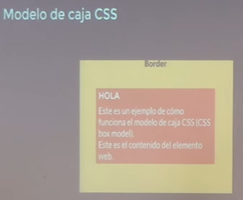
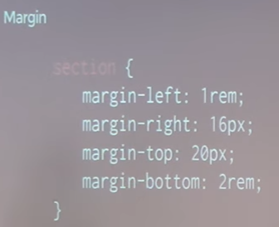
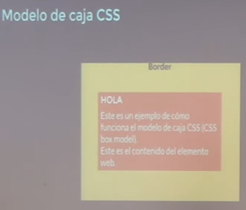
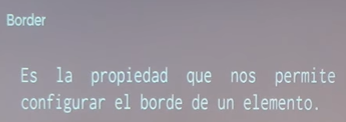

Slide 16
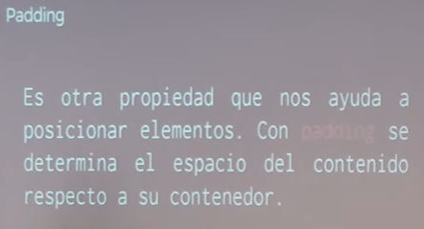
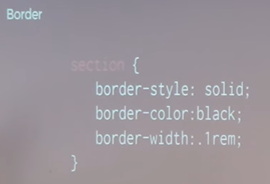
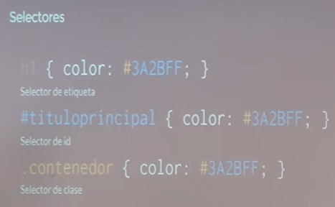
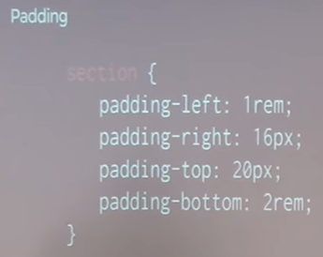
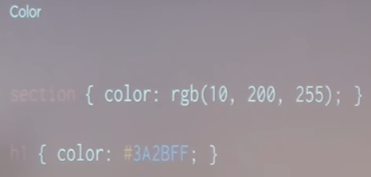
Viewport (investigar)

Slide 17
